Slide 1
Paseando en el Retiro
Con fotografía de mi propiedad
Creación y Diseño:
V I C E N T E G A R C Í A
Automático

Slide 2
Paseando en los Jardines del Retiro
Los jardines del Buen Retiro tienen su origen entre los años 1631 y 1640, cuando el Conde-Duque de Olivares (Gaspar de Guzmán y Pimentel), valido del rey Felipe IV (1621-1665), le regaló al rey unos terrenos que le habían sido cedidos por el duque Fernán Núñez, para el recreo de la Corte en torno al Monasterio de los Jerónimos de Madrid.

Slide 3
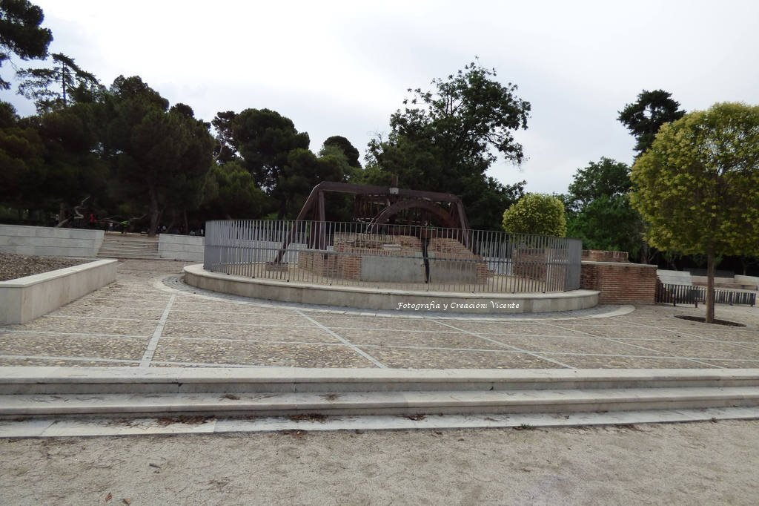
Huerto del Francés
Jueves día 7 de julio San Fermín (para mas señas), nublado, muy buena
temperatura para no pasar calor. Nos hemos venido al Retiro mi mujer
y yo a pasar el día, como hemos entrado por la puerta del Ángel Caído,
lo primero que vemos es la noria del Huerto del Francés.

Slide 4
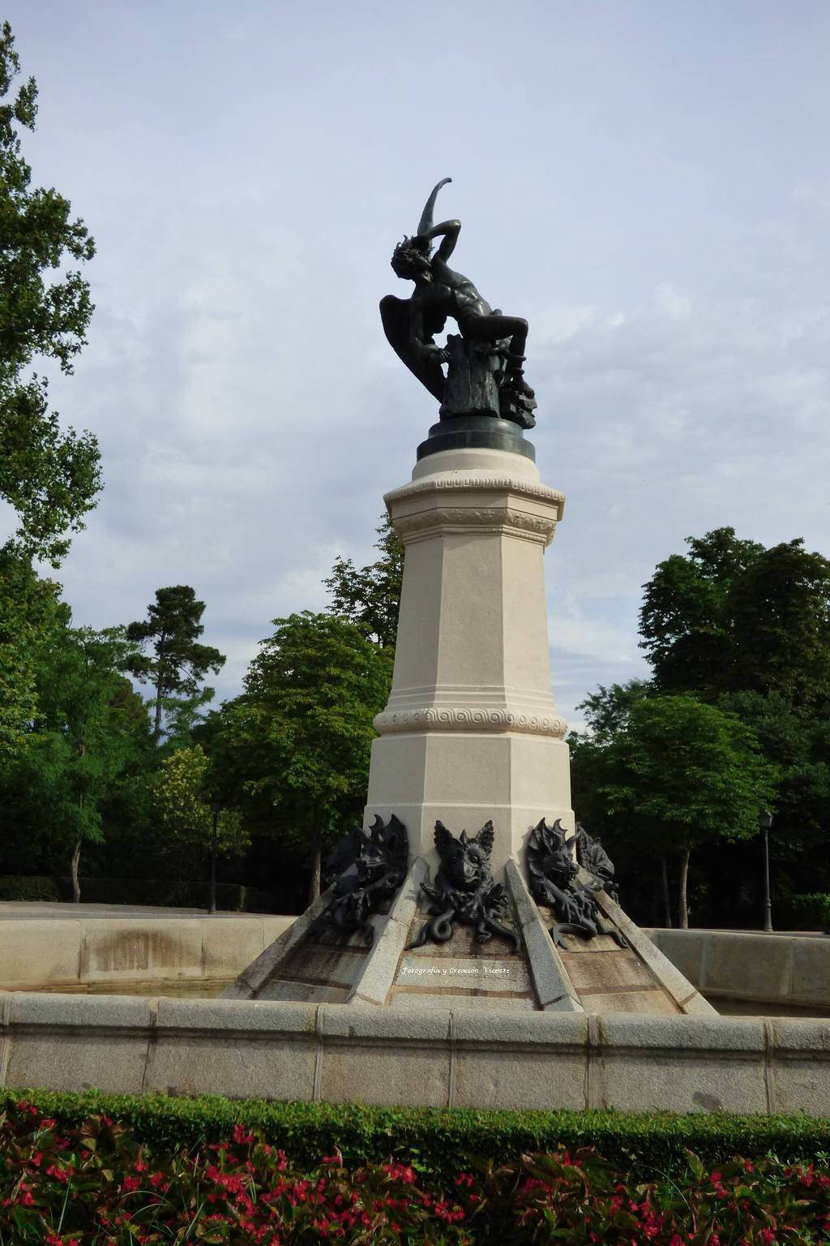
El Ángel Caído
Esta escultura del demonio es obra de Ricardo Bellver, y como se ve en la fotografía, lo muestra alado, con el puño izquierdo sobre su frente y cara de total angustia apoyado en una peana de piedra.

Slide 5
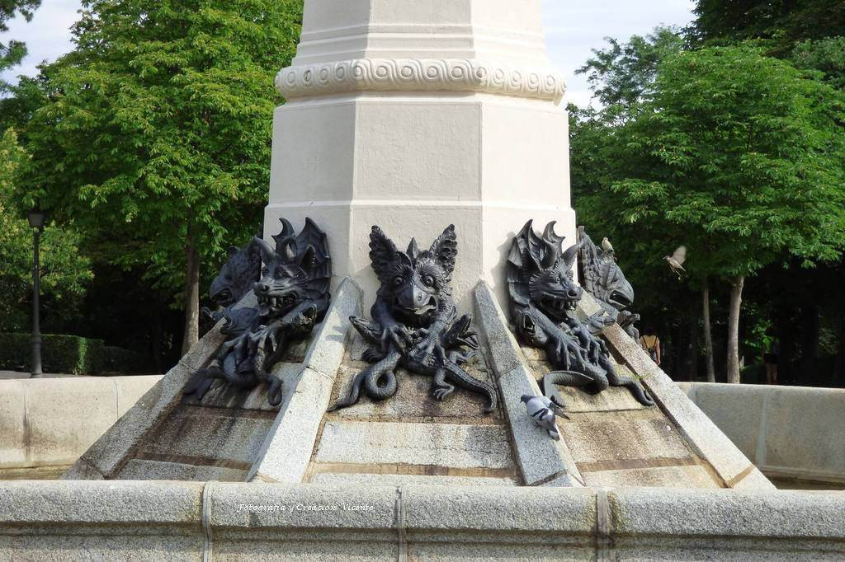
En su parte inferior, los caños por los que mana el agua representan caras de seres infernales. Entre sus garras, sujetan a extraños reptiles que parecen salir de las profundidades.

Slide 6
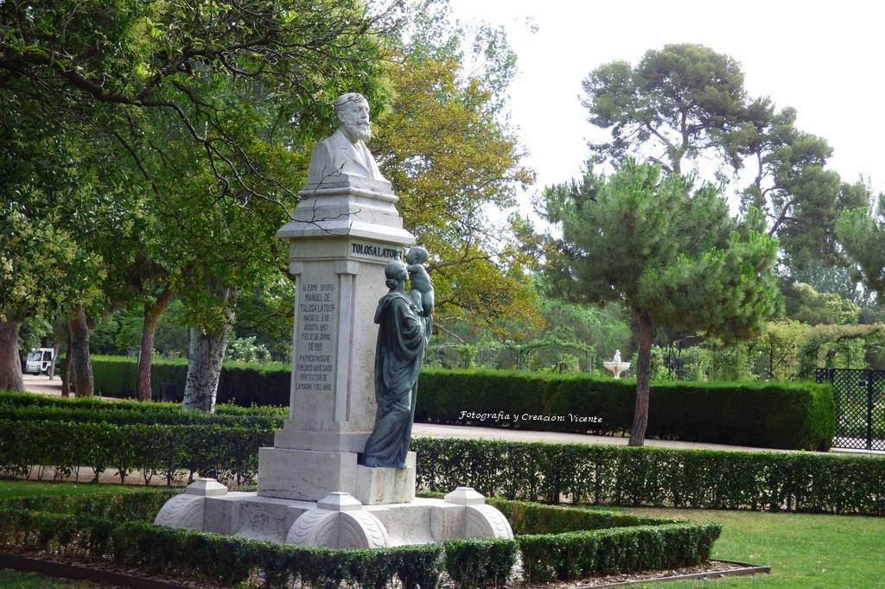
Si nos fijamos bien, veremos al fondo a la derecha el vallado de la rosaleda
de Cecilio Rodríguez, que debería abrirse a las 10 de la mañana pero por lo que sea, este día han abierto a las 10 y 15 minutos, tuvimos tiempo de fotografiar a Manuel Tolosa Latour, médico protector de la madre y el niño.

Slide 7
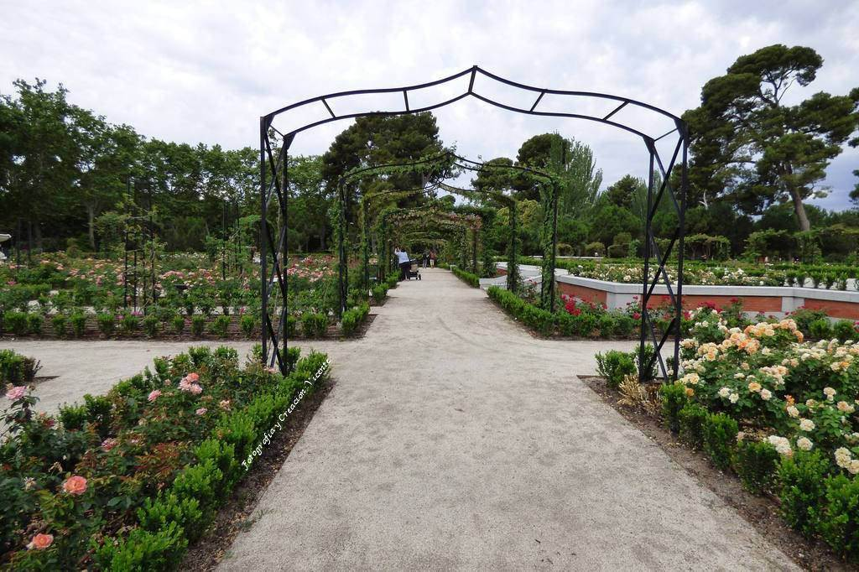
Por fin entramos en la rosaleda, lugar que fue creada sobre una
base elíptica, limitada por setos recortados y rodeada de una
frondosa arboleda.

Slide 8
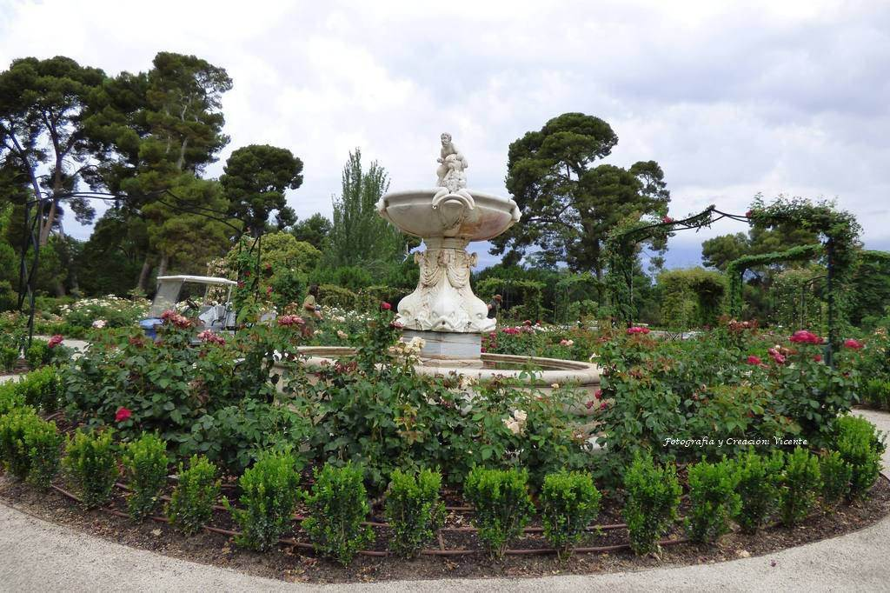
Como consecuencia de la Guerra Civil, este peculiar ámbito quedó
totalmente destrozado volviendo a ser plantado en 1941, con unos
4.000 rosales que han ido enriqueciéndose a lo largo de los años.

Slide 9
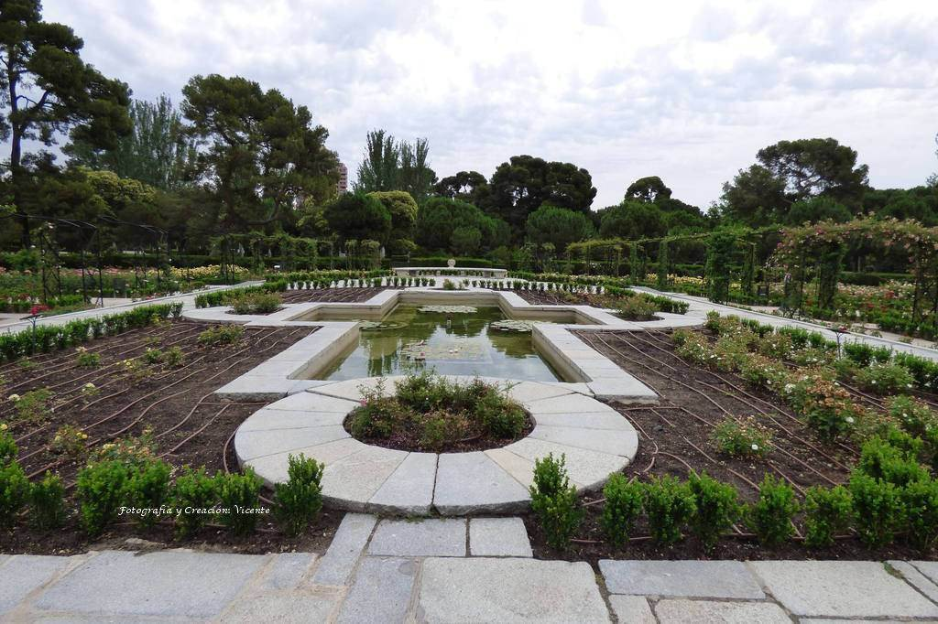
Don Cecilio Rodríguez, jardinero mayor del Retiro y director del
Departamento de Parques y Jardines del Ayuntamiento de Madrid,
realiza en 1915 la Rosaleda del Retiro.

Slide 10
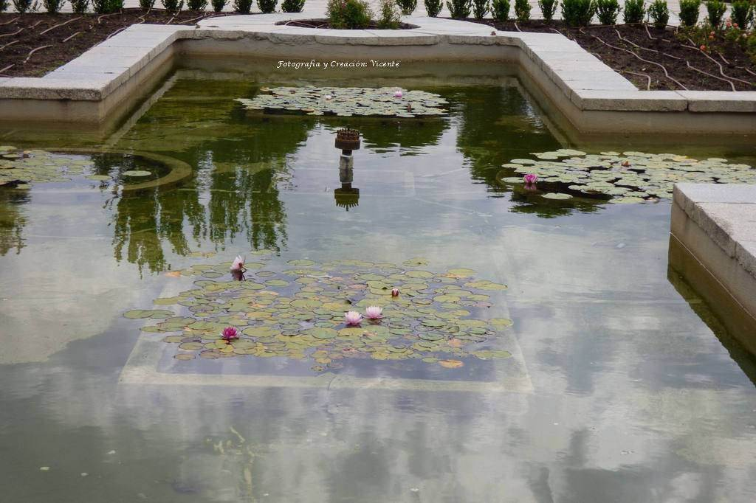
La Rosaleda de Bagatelle en el Bois de Boulogne de París creada por
Jean-Nicolás Forestier, se convirtió en el modelo a seguir.

Slide 11
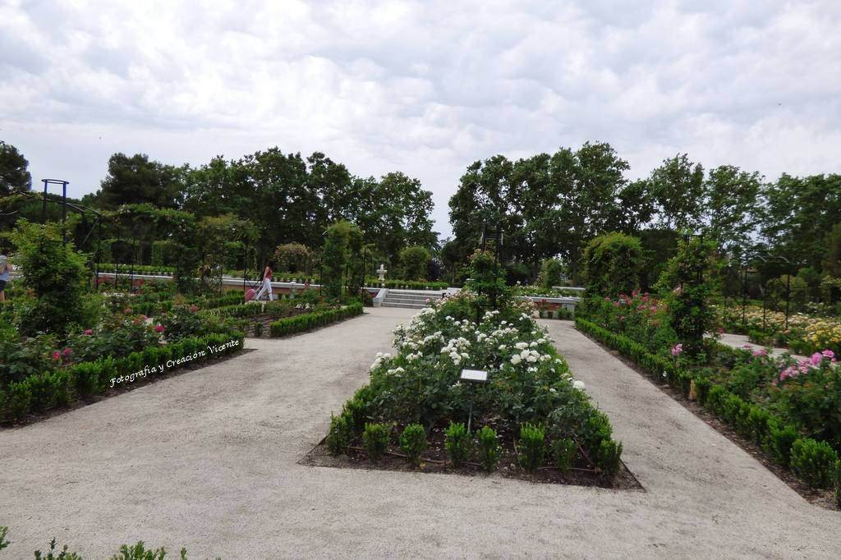
Don Cecilio viajó a París para estudiarlas y traer las primeras rosas.
Durante su estancia estalló la 1ª Guerra Mundial y pasó muchas
dificultades para poder volver a España.

Slide 12
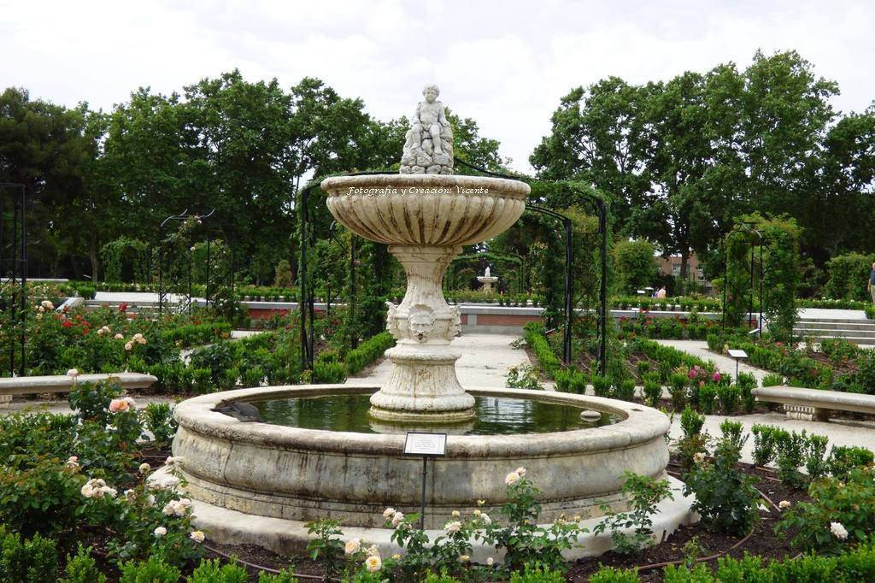
Mientras paseamos y como homenaje a su creador, contaré algo de la vida de este gran jardinero que nació en Valladolid y empezó como aprendiz en el Ayuntamiento de Madrid con tan solo 8 años.

Slide 13
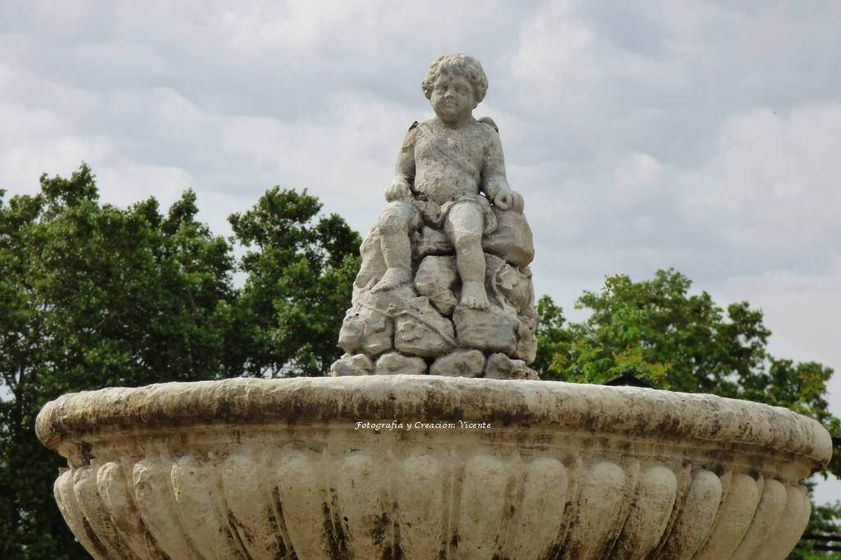
Poco a poco y a base de trabajar mucho y bien en los jardines y viveros, fue ascendiendo de categoría hasta ser nombrado Jardinero Mayor del Retiro en 1914

Slide 14
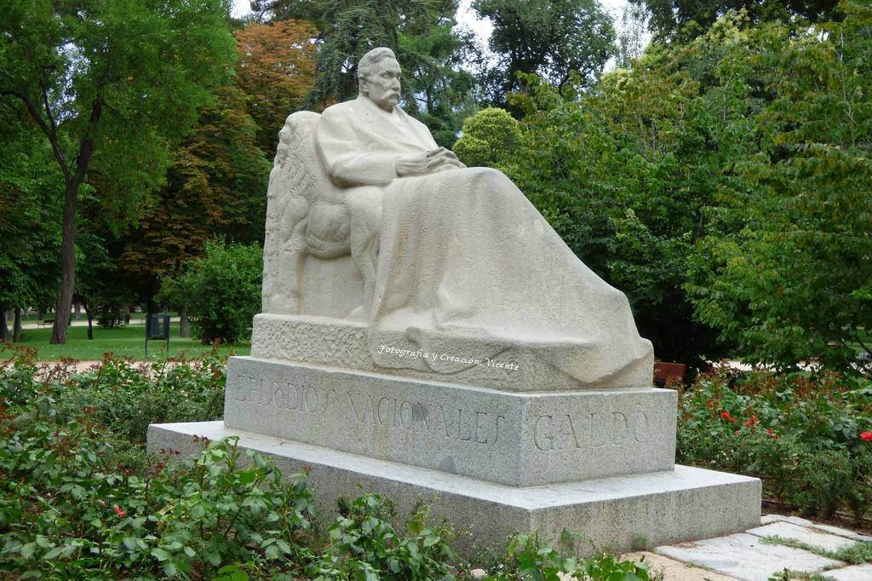
Monumento a Benito Pérez Galdós dentro de la Rosaleda.
Diseñó y puso en marcha la Rosaleda y se encargó también de la Casa de Fieras.

Slide 15
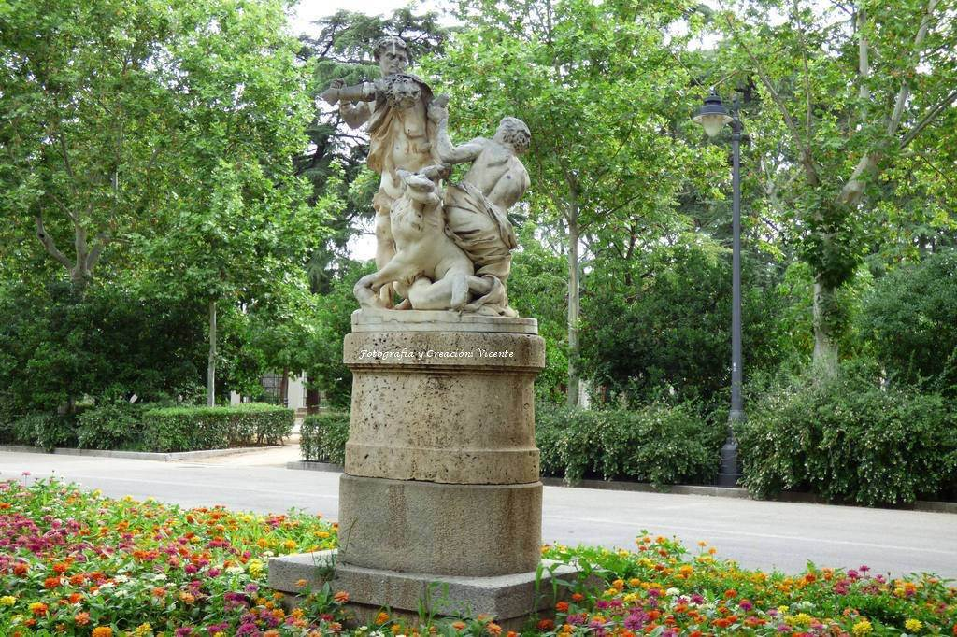
Cuando salimos de la Rosaleda de Don Cecilio Rodríguez, nos fuimos
caminando por el Paseo de Perú, y nos encontramos esta otra estatua
de las muchas que adornan este bonito parque.

Slide 16
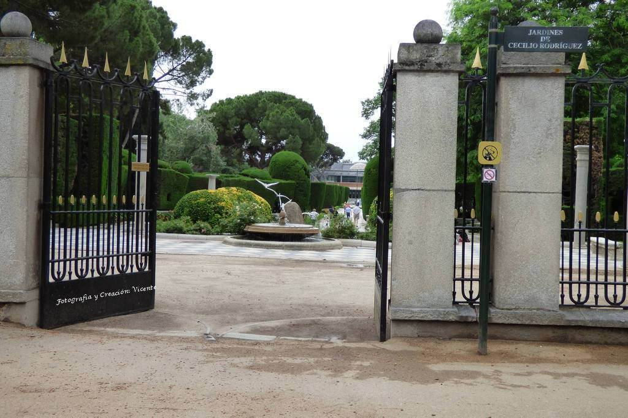
Si antes hemos visto La Rosaleda creada por Don Cecilio Rodríguez,
ahora entraremos a los jardines también creados por el mismo.

Slide 17
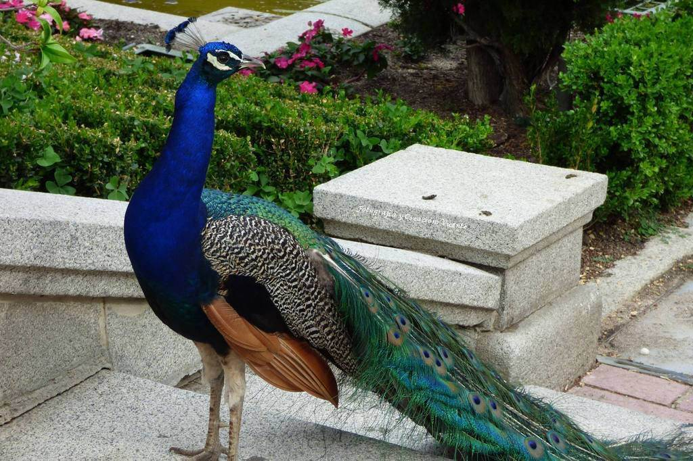
Nada mas entrar nos llamó mucho la atención la forma de comunicarse
que tienen los Pavos Reales, pues cuando les oíamos de lejos creímos
que se trataba de unos gatos que maullaban, pero al verlos de cerca nos
quedamos sorprendidos , los Pavos Reales maúllan como los gatos, esto
no lo sabía por que no los había oído nunca. ¡Increíble!.

Slide 18
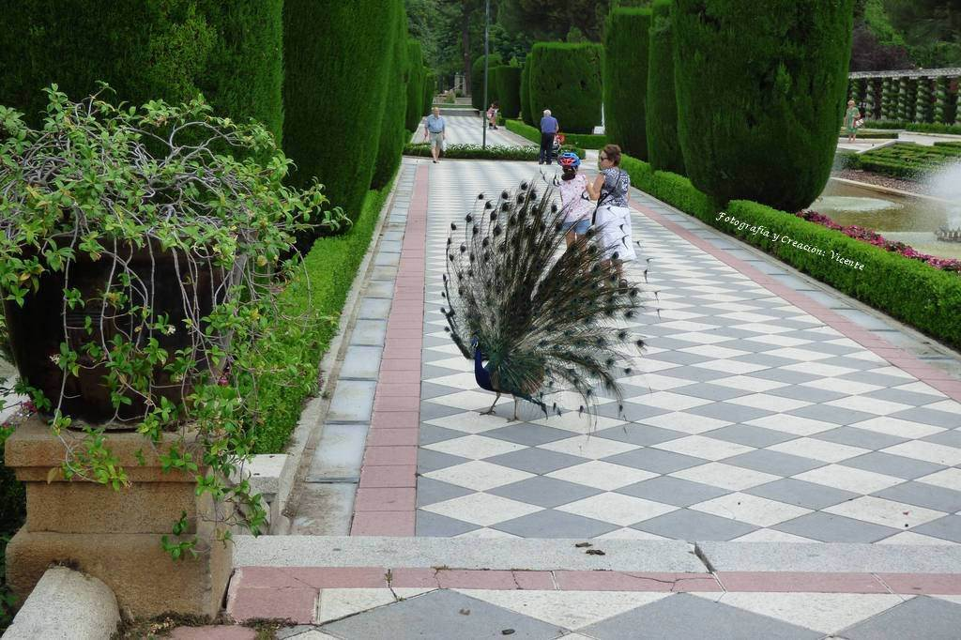
Cecilio Rodríguez llegó a ser el Director de Parques y Jardines de Madrid y tras finalizar la Guerra Civil, volvió a su cargo en los años cuarenta, diseñando y construyendo los jardines que hoy llevan su nombre. Los terminó en 1941.

Slide 19
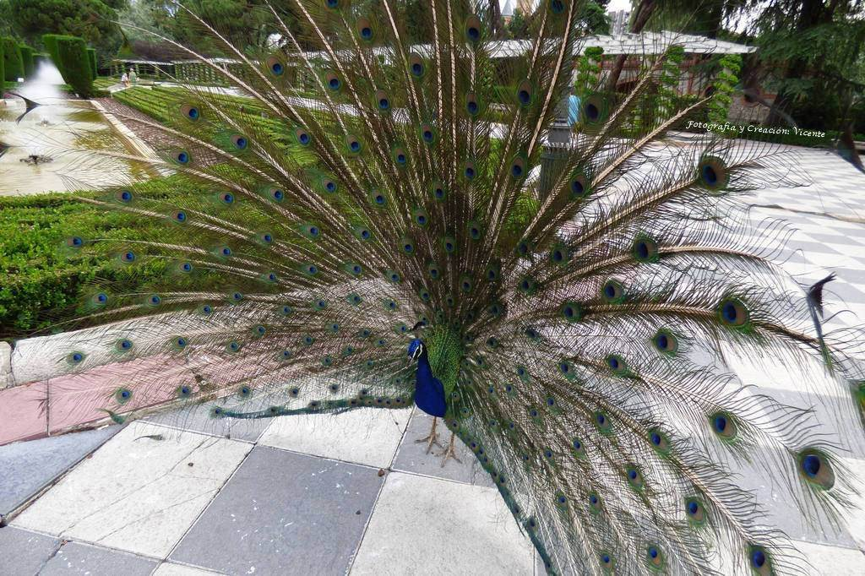
Estos jardines de Cecilio Rodríguez son preciosos, pero yo creo que lo
que mas los embellece son precisamente la belleza de estas aves.

Slide 20
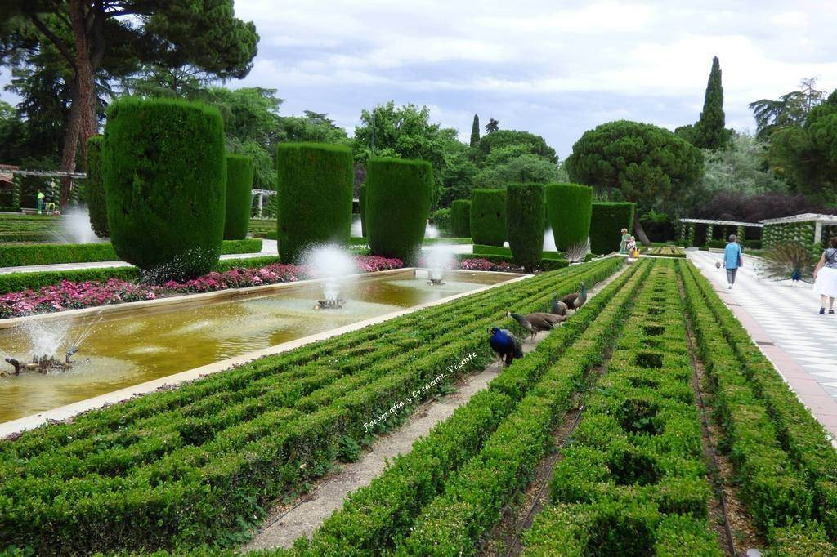
Quizás lo más espectacular de estos jardines sea la zona central con sus cuatro estanques provistos de surtidores y rodeados de cipreses cortados en redondo o cuadrado.

Slide 21
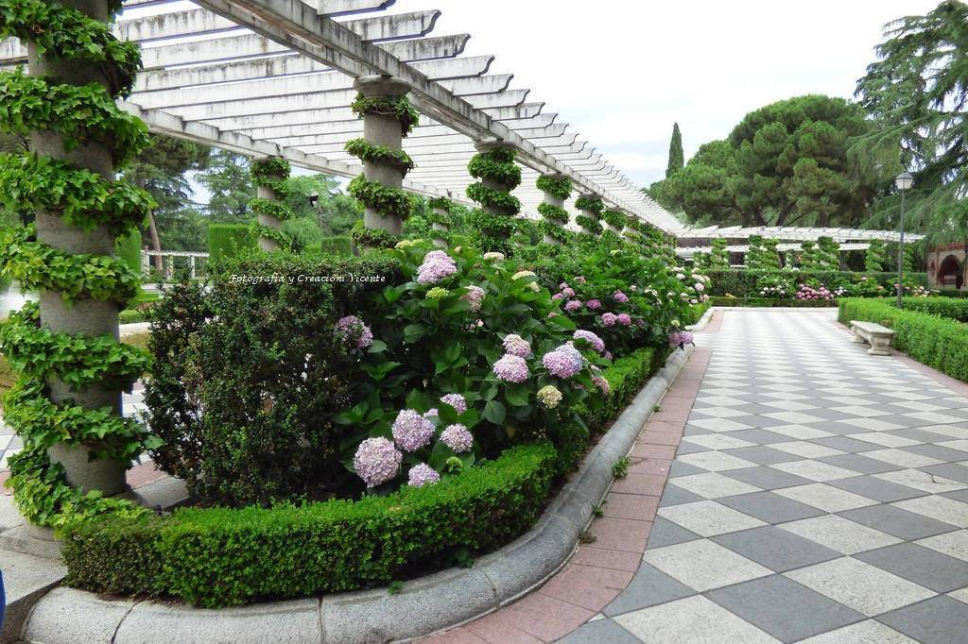
Encontramos detalles como la fuente con las gaviotas, las columnas, las losetas ajedrezadas, los cipreses recortados, los pinos…..

Slide 22
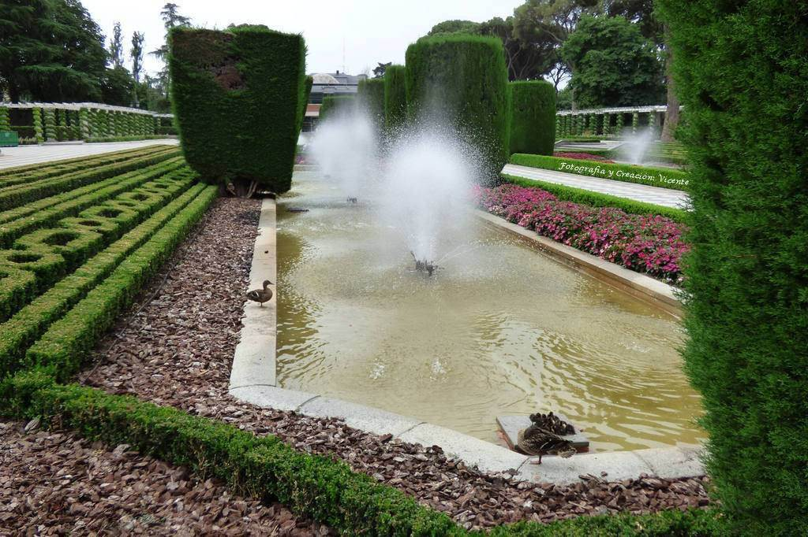
….pasando por los cuatro estanques con sus fuentes en el centro, las pérgolas…y los pavos reales paseando majestuosamente por todo el recinto.

Slide 23
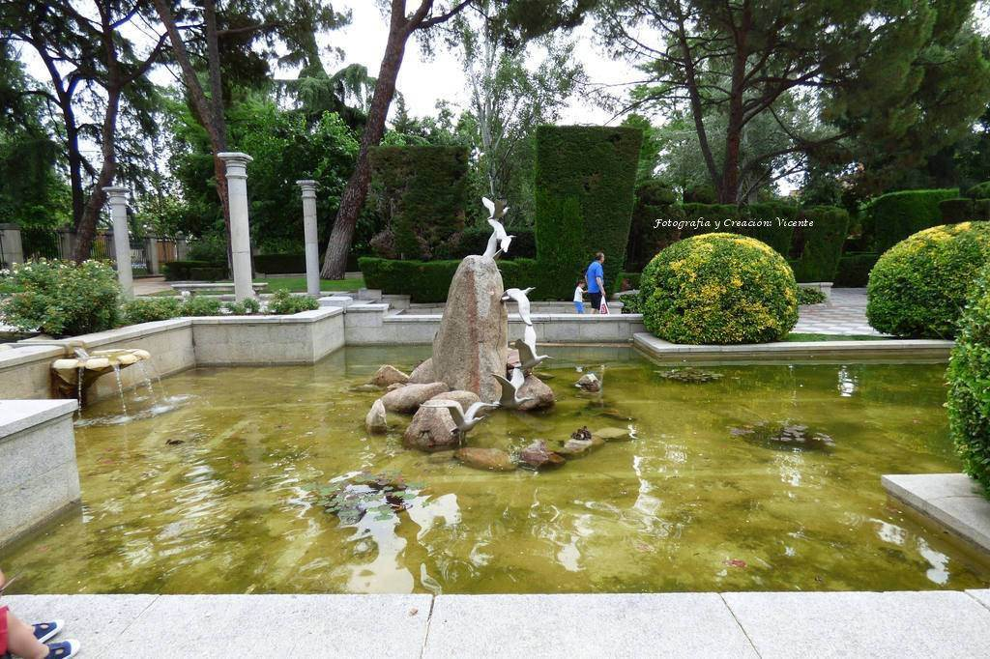
La Fuente de las Gaviotas, otro bonito detalle adornando el estanque
de estos jardines, las gaviotas son de metal pero las palomas que se
posan en ellas son auténticas.

Slide 24
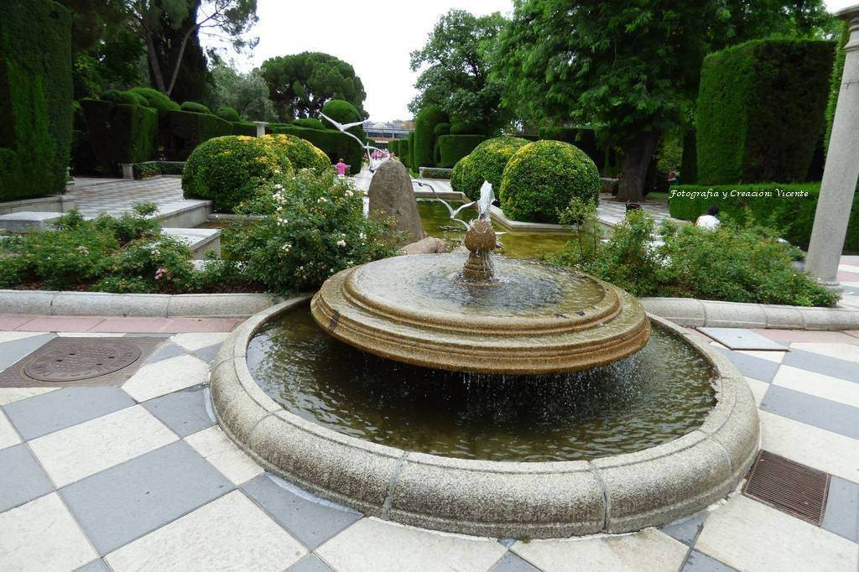
La llamada Fuente de las Gaviotas, fue donada al Retiro por la Embajada de Noruega en 1962, y está rodeada por unos setos en forma redondeada.

Slide 25
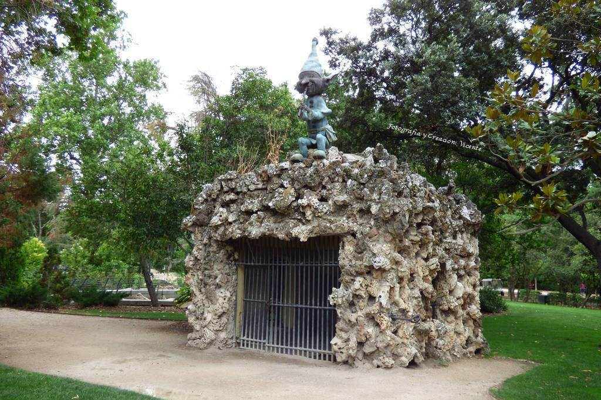
El Duende del Retiro y su historia
Su presencia se remonta al Siglo XVIII, a los tiempos de la llegada del primer Borbón a España.

Slide 26
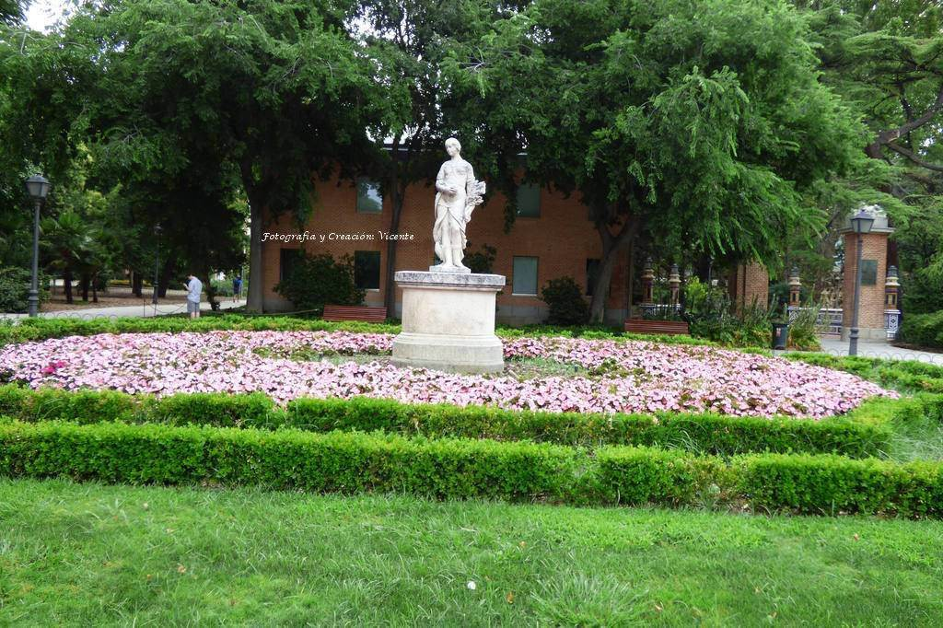
Según ha llegado a nuestros días, Felipe V era muy dado a los paseos por este parque, en aquella época de uso exclusivo para la realeza.

Slide 27
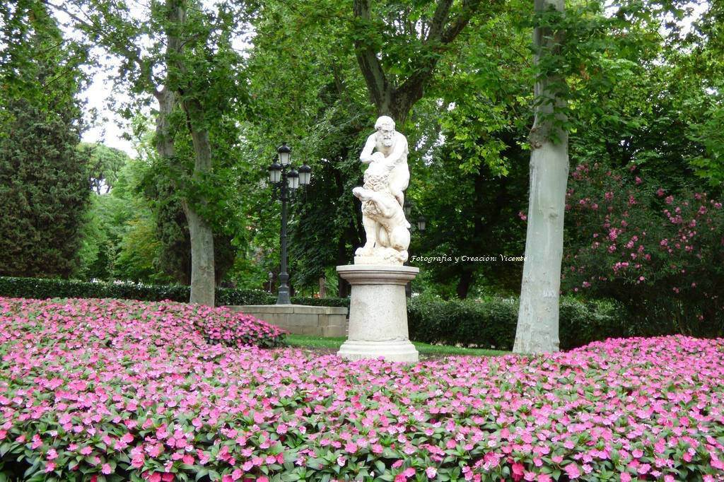
Tal y como cuenta la leyenda, cada día, el monarca quedaba embelesado de las nuevas y coloridas flores que adornaban sus caminatas.

Slide 28
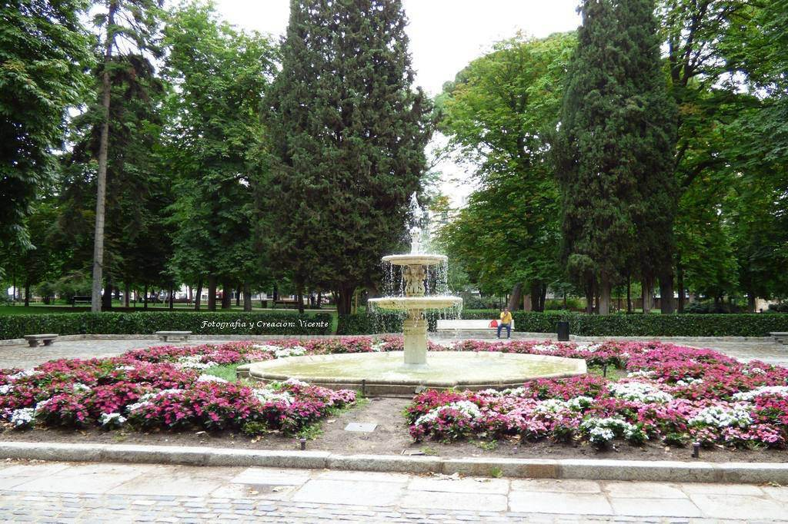

Unas plantas que parecían crecer de la nada, jornada tras jornada, como por arte de magia.

Slide 29
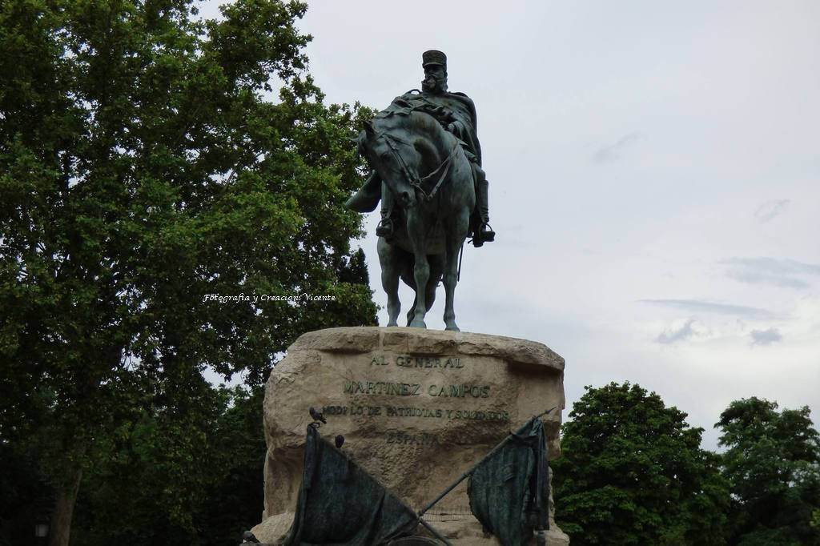
Incluso los propios jardineros del parque se preguntaban cómo era posible que cada día, diferentes flores lucieran en todo su esplendor.

Slide 30
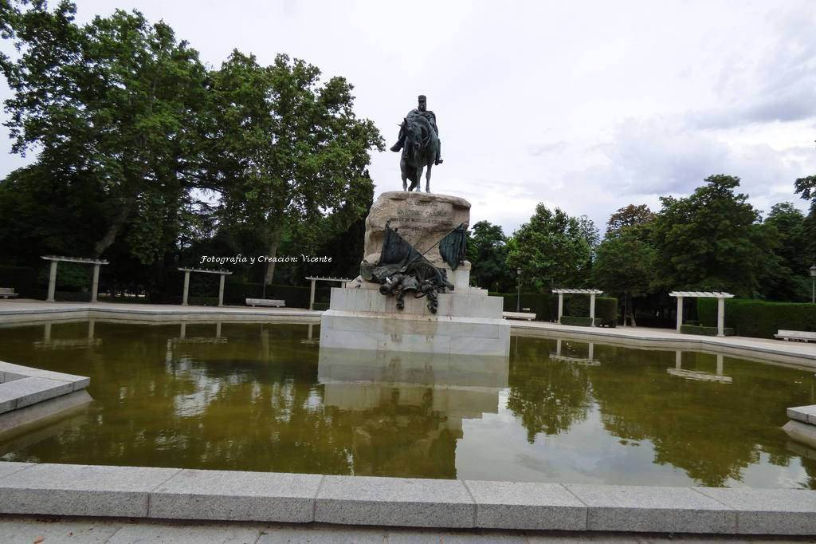
Al tiempo, comenzó a plantearse la existencia de nuestro escurridizo protagonista, la de un huidizo duende que cada día inundaba su particular universo, el Retiro….

Slide 31
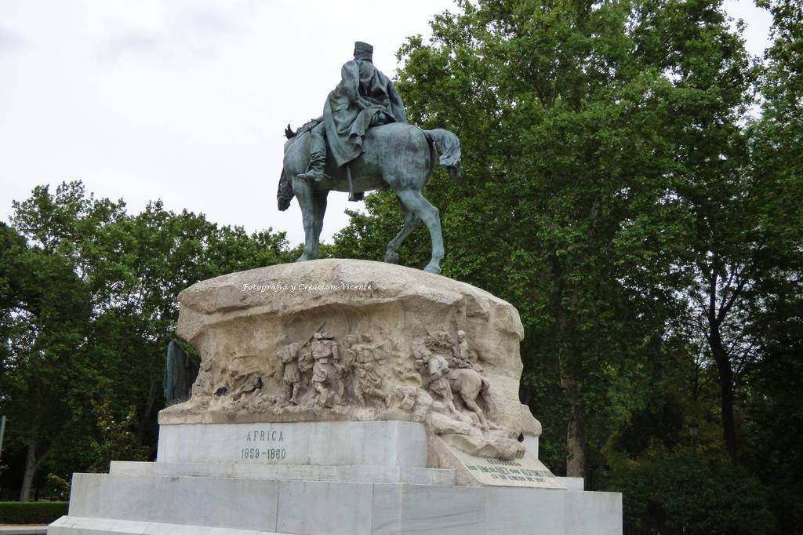
….con bellas y aromáticas flores que hiciesen los paseos de Felipe V lo más placenteros y hermosos posibles.

Slide 32
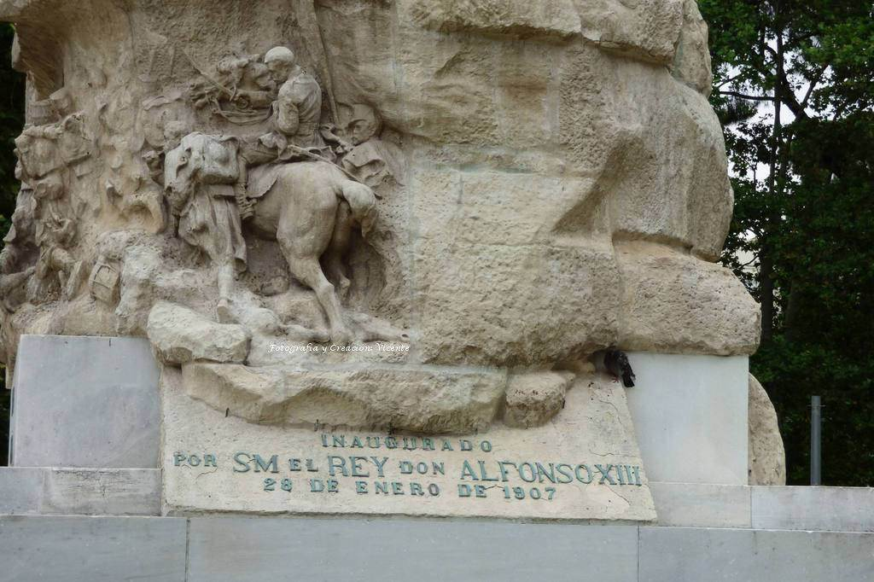
Alguno de los trabajadores del parque incluso aseguraban haber tenido encuentros fugaces con el duende.

Slide 33
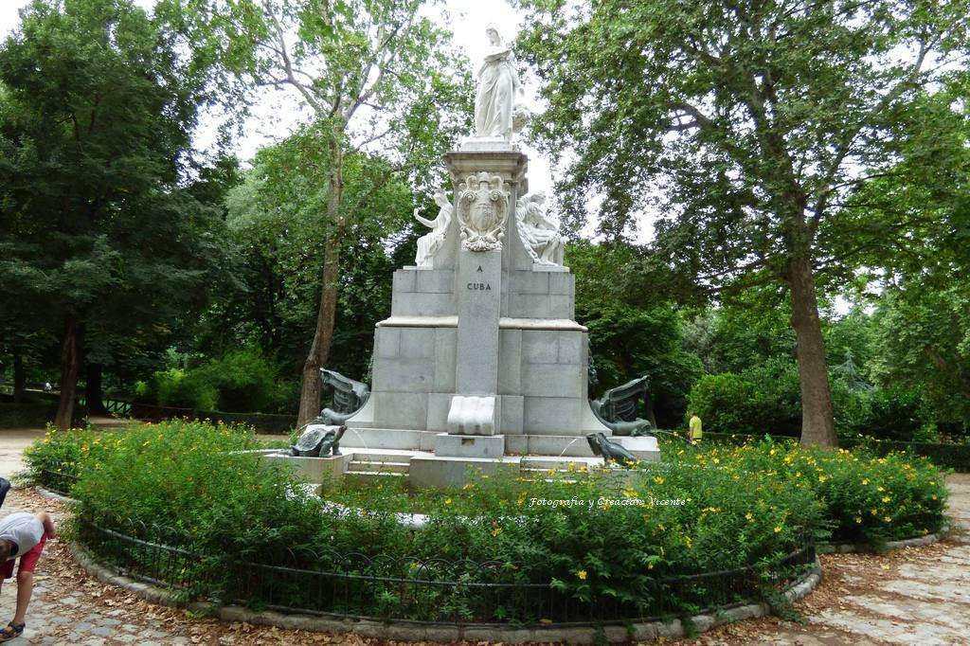
Un peculiar personaje de reducido tamaño que siempre se las apañaba para escapar entre la vegetación y la maleza sin que nadie, hasta el momento, haya podido darle captura.

Slide 34
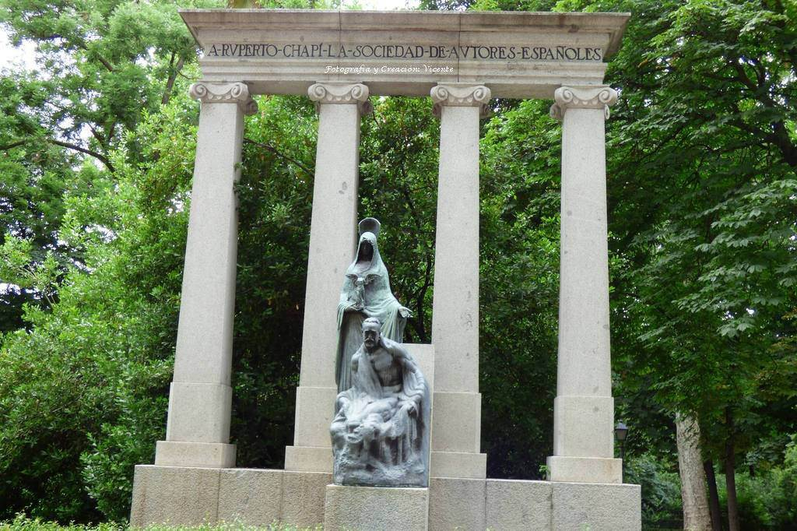
Monumento a Ruperto Chapí
Años más tarde, cuando el parque pudo ser ya visitado por el público en general, fueron muchas las parejas de enamorados las que decían haber sentido la presencia de este habitante del parque.

Slide 35
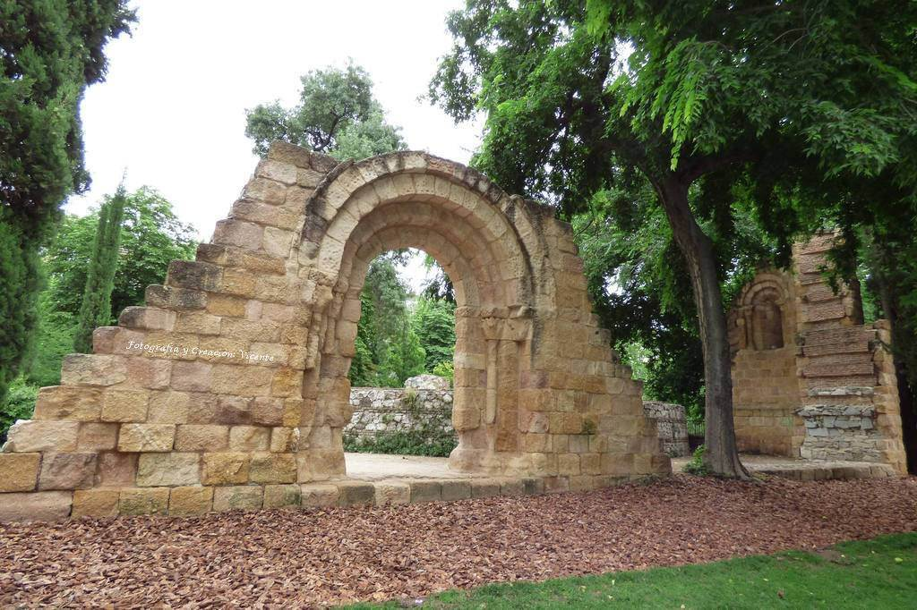
Ruinas de San Isidoro
Algunos se aventuran en afirmar que las parejas que tenían la suerte de verlo disfrutaban para siempre de una relación estable y llena de buenos momentos.

Slide 36
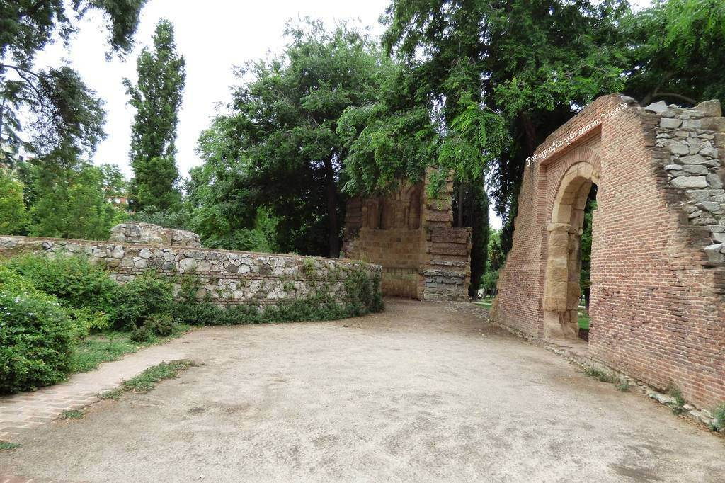
Las Ruinas de San Pelayo o San Isidoro, son restos de una iglesia
románica, que constaba de una única nave cubierta con armadura
de madera y con un ábside semicircular realizado en el siglo XI.

Slide 37
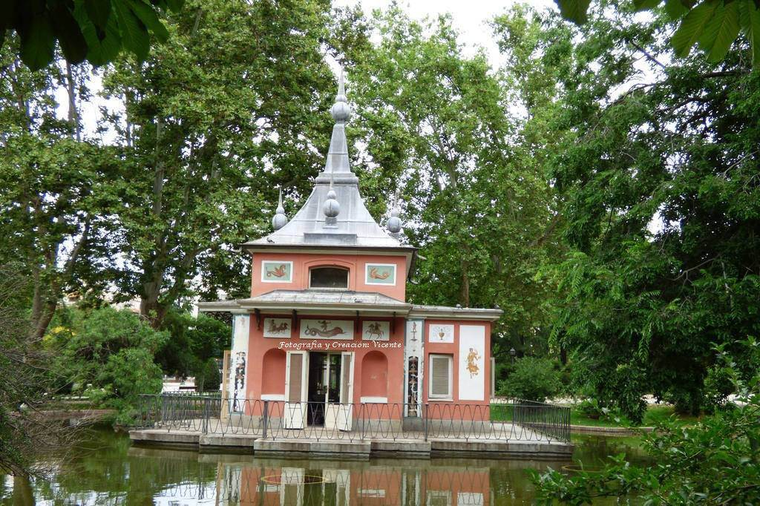
La romántica “Casita del Pescador”, capricho fernandino en el Retiro.
Sobre una plataforma en el centro de un pequeño estanque, se levanta
esta construcción que servía de pescadero. Ahora la están reformando,
pues vimos que por dentro había gente trabajando.

Slide 38
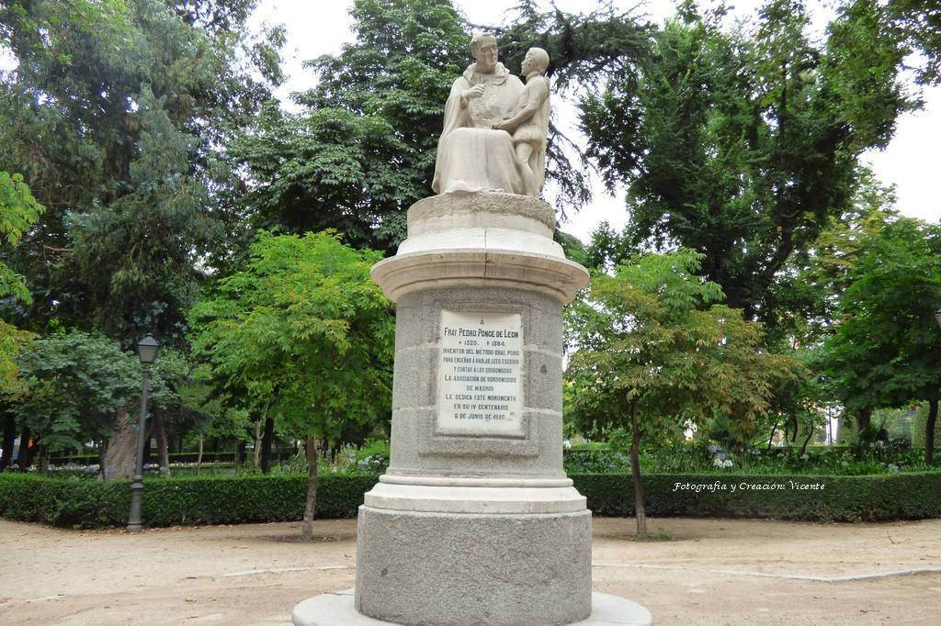
Seguimos recorriendo este bonito parque y llegamos al monumento
dedicado a Fray Pedro Ponce de León (1520 – 1584), que se encuentra
en la Plaza de Costarica, inventor del método oral puro para enseñar a
hablar, leer, escribir y contar a los sordomudos.

Slide 39
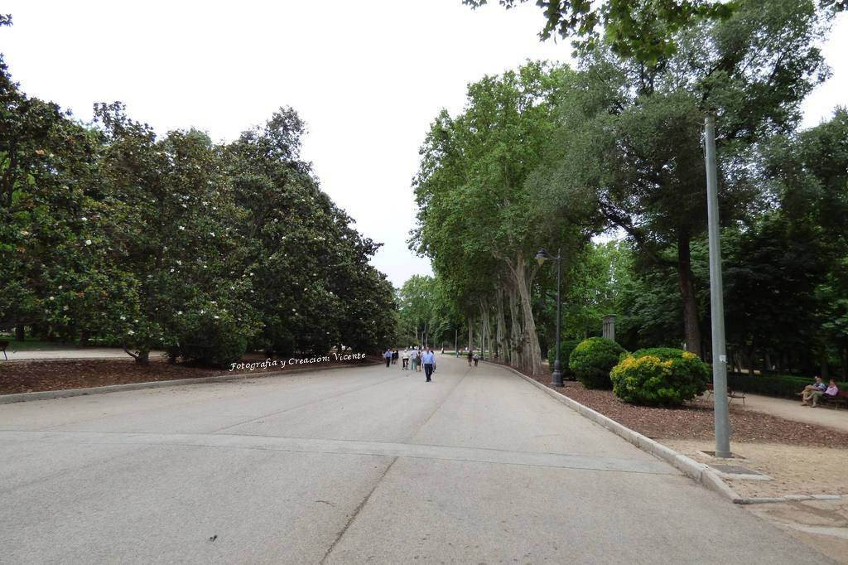

Seguidamente continuamos por el Paseo del Duque Fernán Núñez.

Slide 40
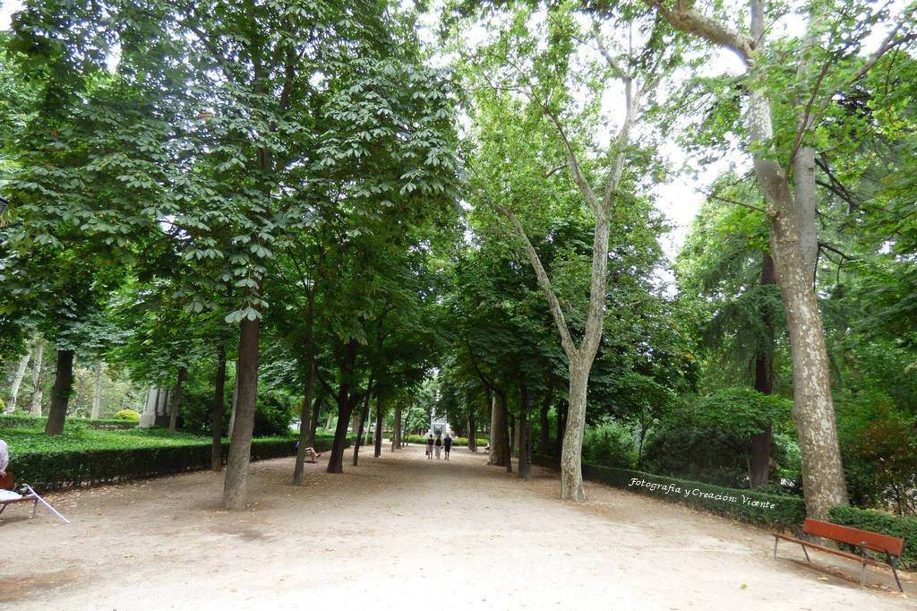
Continuamos por otro de los muchos paseos que hay en el parque,
respirando frescor, además el día también acompañaba ya que todo
el día estuvo nublado y eso se agradece mucho.

Slide 41
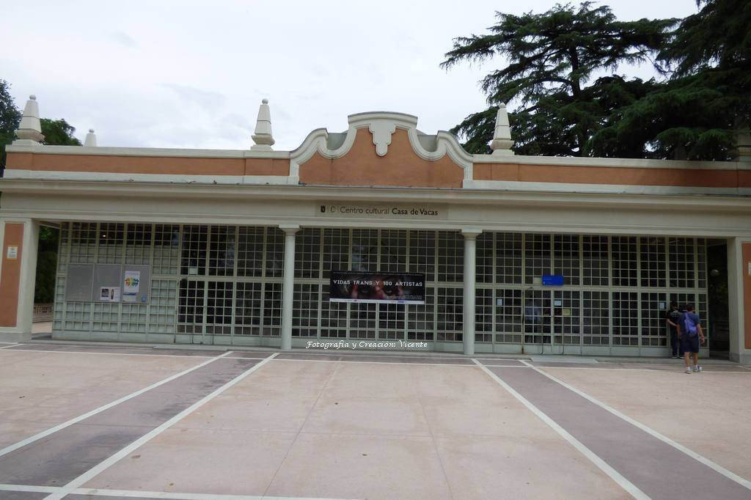
Paseando llegamos a la Casa de Vacas, ubicada en el Retiro. Es un centro cultural con exposiciones, teatro y conciertos. Se construyó en 1874 como vaquería y despacho de leche, de ahí que todavía se la conozca con este nombre.

Slide 42
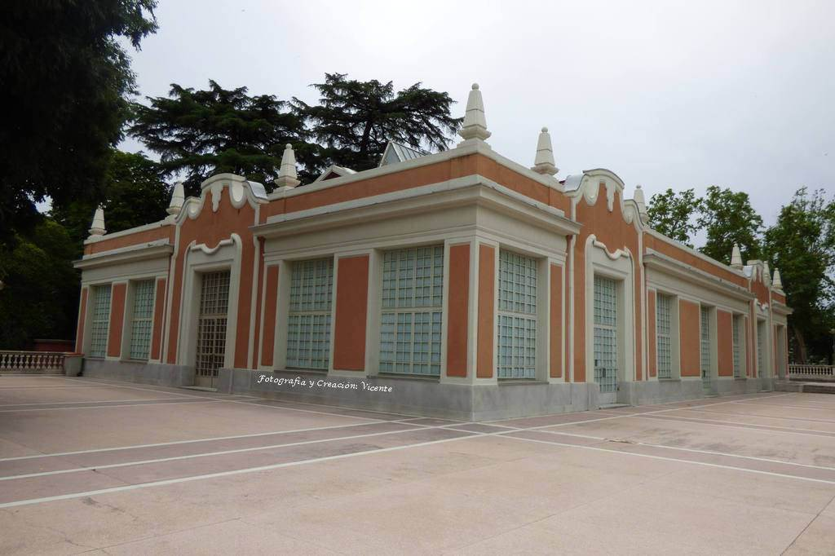
A principios del siglo XX fue la sala de fiestas Pavillón, uno de los lugares míticos de la noche madrileña hasta que, tras un incendio que la devastó casi por completo, se transformó en el centro cultural que es hoy.

Slide 43
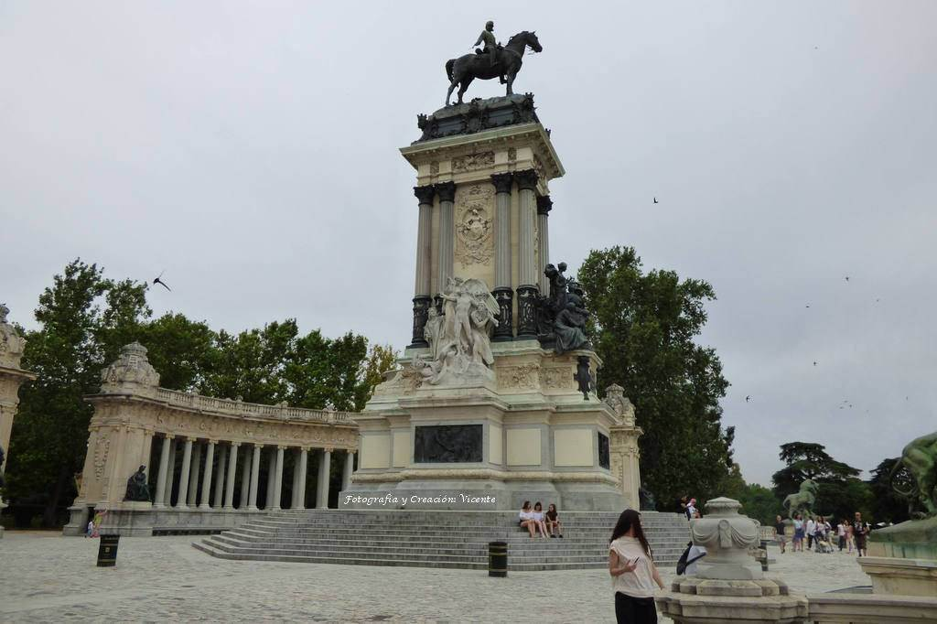
Llegamos al icono principal del Real Parque del Retiro, al monumento a S.M. el rey Alfonso XII, es el primer ejemplo en España de escultura
monumental dedicada a la Patria, personificada en un monarca.

Slide 44
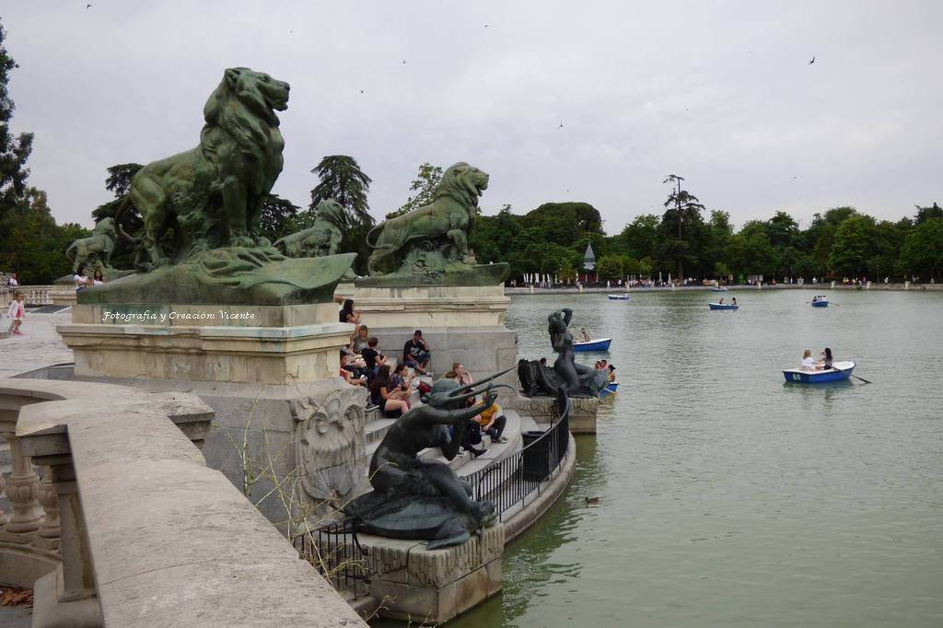
Estuvimos un rato contemplando a los que paseaban en las barcas. Este lago artificial fue construido por orden de Felipe IV para recrear batallas navales y podría haber acogido la competición de voley-playa en los Juegos Olímpicos de 2020, pero creo que ya no va a ser posible.

Slide 45
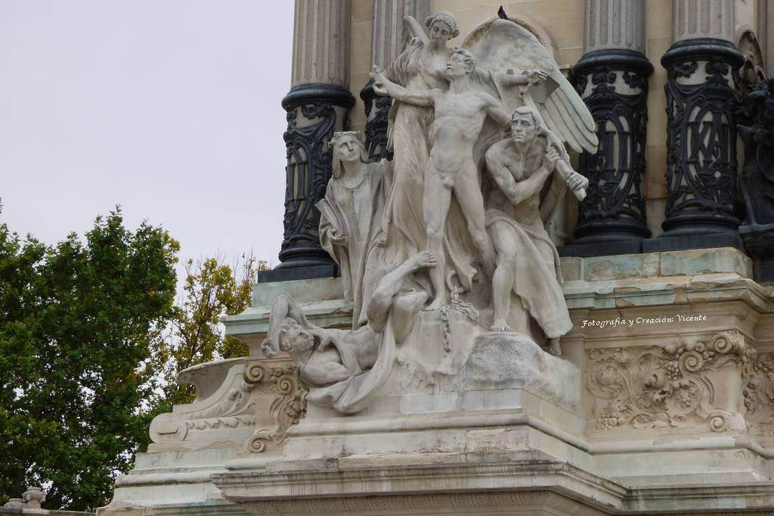
El conjunto, se compone de una parte arquitectónica, realizada por Grases Riera, y otra escultórica donde trabajaron muchísimos artistas, entre los que hay que destacar a Mariano Benlliure .

Slide 46
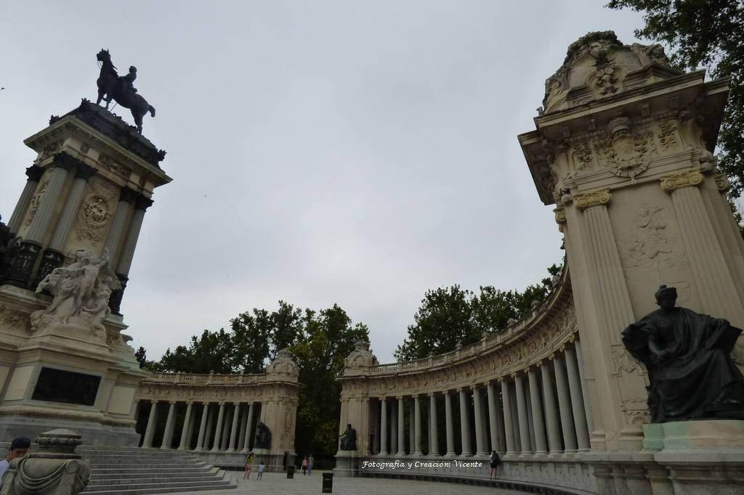
La parte arquitectónica la constituye un espacio abierto o plaza (86 metros de largo por 58 metros de ancho), casi cerrado por uno de sus lados por una columnata jónica doble que forma un hemiciclo dividido en dos tramos.

Slide 47
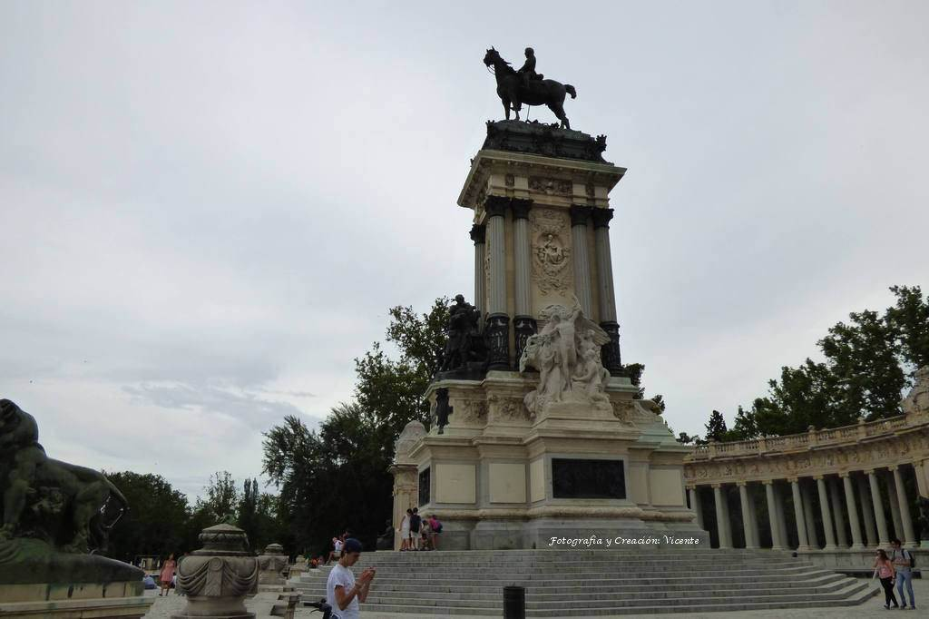
La concavidad de la plaza contiene la torre central de 30 metros de alto y una suave escalinata que desciende hacia el estanque y que ofrece el contrapuesto de la convexidad. Para que se entienda,,,,, como si fuera un escenario teatral pero al revés.

Slide 48
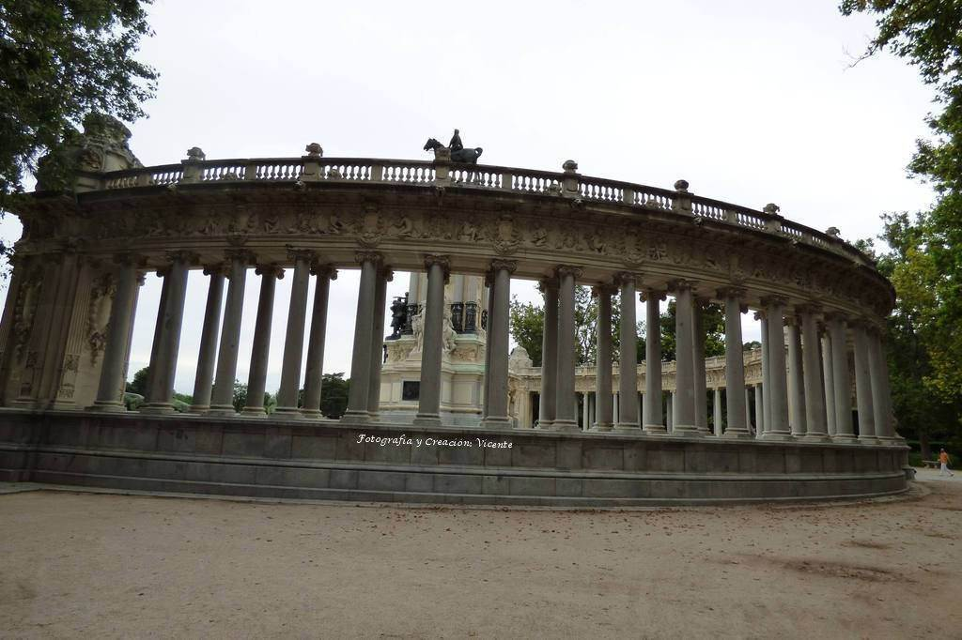
La parte delantera del monumento siempre ha dado buenas postales, en cambio de la trasera muy pocas se han hecho, de esta gran obra conmemorativa del rey que restauró la dinastía borbónica en España en 1875 y que murió en 1885, a la edad de 27 años, dejando una viuda y un hijo non nato.

Slide 49
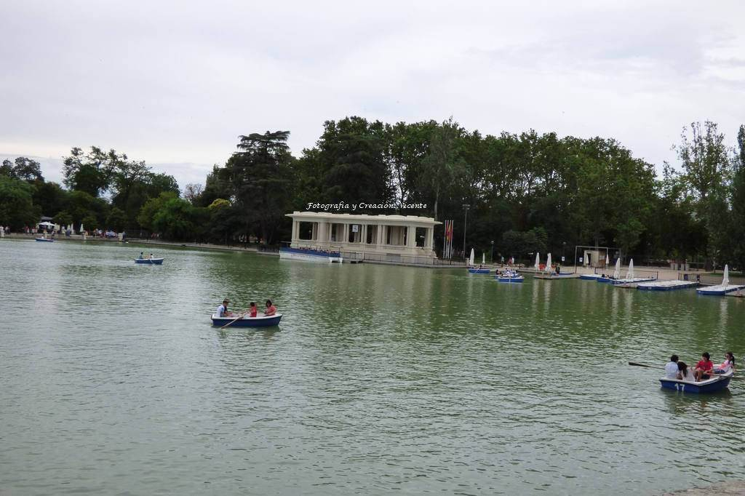
El estanque del parque del Retiro es uno de los símbolos de Madrid. Cada día, miles de personas se fotografían, pasean o practican deporte junto a este enclave que preside el parque más emblemático y transitado de la capital,,, la verdad es que a mi me encanta venir aquí.

Slide 50
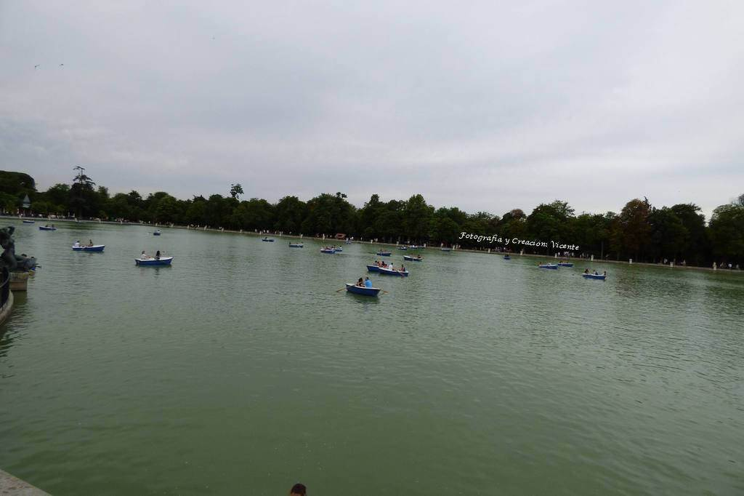
En su diseño primitivo, el Estanque Grande del Retiro; ese es su nombre oficial, contaba en sus orillas con la presencia de seis norias que lo alimentaban de agua.

Slide 51
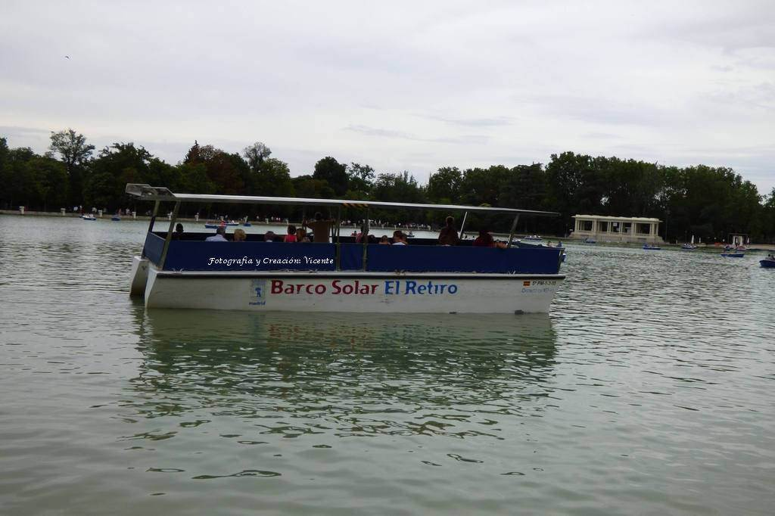
Del mismo modo, en su centro existía una isleta de forma ovalada que se utilizaba tanto para pescar como para desarrollar representaciones teatrales.

Slide 52
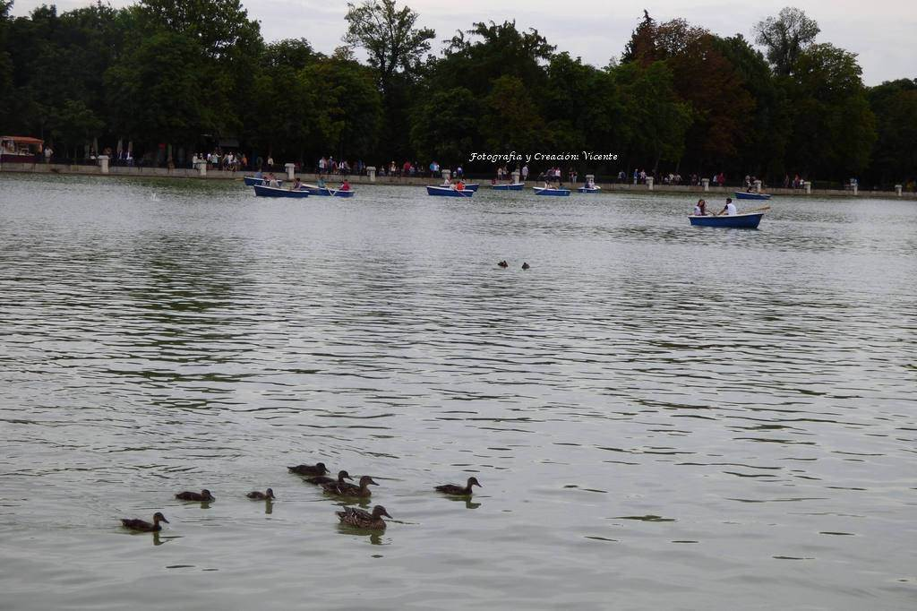
Las dimensiones de este lago son 280 metros de largo por 140 metros de ancho. Su profundidad oscila entre 60 centímetros y 1,81 metros. A pesar de ello, durante la época romántica fue escenario de numerosos intentos de suicidios.

Slide 53

Este ancla fue de la Fragata Villa de Madrid,
y es un monumento a la mar
Uno de los muchos monumentos, esta vez un ANCLA, que podemos encontrar junto al quiosco que lleva su nombre y que está pegadito al mismo lago del Retiro, aproximadamente a 15 o 20 metros, no los conté pero por ahí anda la cosa.

Slide 54

Llegamos al Palacio de Velázquez que fue construido entre los años 1881 y 1883 con motivo de la celebración de la Exposición Nacional de Minería, en 1883. El arquitecto Ricardo Velázquez Bosco lo construyó, y de ahí que lleve su nombre.

Slide 55

Actualmente pertenece al Ministerio de Cultura y es usado como sala de exposiciones temporales del Museo Nacional Centro de Arte Reina Sofía.

Slide 56

Continuando con nuestro paseo, dejamos un palacio para llegar a otro, este no es otro que el Palacio de Cristal, dentro de una zona arbolada y frente a un pequeño lago artificial y dentro del lago, un precioso surtidor de agua al que mucha gente se sienta a contemplar.

Slide 57

En 1887 el arquitecto Ricardo Velázquez Bosco levantó el Palacio de Cristal, tenía como finalidad albergar una exposición de flora tropical en el marco de una exposición dedicada a las Islas Filipinas.

Slide 58

Entramos dentro del Palacio de Cristal que está configurado en tres espacios, situándose en el centro una gran cúpula que tiene una altura de casi 23 metros. La exposición que tenían este día era un submarino, unos teléfonos y televisores muy antiguos.

Slide 59

Según me he ido informando, en mayo de 1936 el Palacio de Cristal fue utilizado para la elección del presidente de la República, a la postre, Manuel Azaña.

Slide 60

Parece ser que en 1975 se hizo una importante reforma del edificio del Palacio de Cristal, quedando tal como lo podemos ver ahora.

Slide 61

El Palacio de Cristal es una de las sedes del museo de arte contemporáneo Reina Sofía, de forma que siempre tendrás la oportunidad de ver una exposición temporal de dicha entidad cultural, ah, y además es gratis.

Slide 62

Salimos del Palacio de Cristal y cogimos la senda que nos lleva
a pasar por dentro de la cueva artificial, hay otros caminos pero quisimos pasar por aquí para ver de cerca una cascada que salía por encima de esta cueva.

Slide 63

El Palacio de Cristal seguro que nos recuerda a otros edificios construidos en la misma época, a finales del siglo XIX, en los que la estructura metálica adquiere un gran protagonismo. Ese es el caso del Mercado Las Halles en París o el Crystal Palace de Londres.

Slide 64

Seguimos adelante y llegamos al monumento dedicado al poeta Ramón de Campoamor, sentado junto con tres figuras femeninas que representan las tres etapas de la vida (juventud, madurez y vejez).

Slide 65

Llegamos a la famosa Fuente de la Alcachofa, que está situada en la Plaza de la República de Honduras. En la parte inferior de la fuente, en el gran vaso, unos tritones sostienen en sus manos el escudo de la ciudad de Madrid.

Slide 66

Volvemos de regreso por la calle o mejor dicho el Paseo de Perú,
pues se nos iba acercando la hora de volver a casa a menear el
bigote ya que el esqueleto lo habíamos movido durante toda la
mañana en este día tan bueno que nos hizo.

Slide 67

Para terminar por hoy nuestro paseo por el Parque del Retiro, lo hacemos
por el mismo sitio que empezamos es decir, por el Paseo de Uruguay para
salir por la misma puerta que entramos, la Puerta del Ángel Caído. Espero que haya gustado este paseo aunque haya sido un poco largo. Este pulmón de Madrid es muy grande y tiene muchas cosas por ver,,,, seguiremos otro día.

Slide 68
Música Enlazada
Títulos:
- Doña Francisquita - Fandango ( Amadeo Vives )
- Marcha de la Manolería ( Francisco Asenjo Barbieri )
- Preludio del niño judio ( Pablo Luna )

Slide 69







¿Te ha gustado?
Puedes ver más entrando
Aquí
Además puedes recibir powerpoints en tu correo electrónico suscribiéndote aquí:

